Slide 1

Aktivní škola - podpora, zlepšení kvality vzdělávání a výuky na základní škole
CZ.1.07/1.1.14/02.0049
Tento projekt je spolufinancován Evropským sociálním fondem a státním rozpočtem České republiky.

Slide 2
Název materiálu: Inf7_PPT13_seznameni
Vzdělávací oblast: Informační a komunikační technologie
Vzdělávací obor: Informatika
Název sady: Sada pro technické, přírodovědné a jazykově zaměřené předměty
Ročník: 7.
Autor: Mgr. Marcela Kubátová
Datum ověření: listopad 2014
Anotace: výukový materiál slouží ke zvládnutí základních postupů při ovládání MS PowerPoint 2013, je určen pro e-learning na webové stránce školy

Slide 3
PowerPoint 2013 - seznámení
Informatika 7. ročník
Mgr. Marcela Kubátová

Slide 4
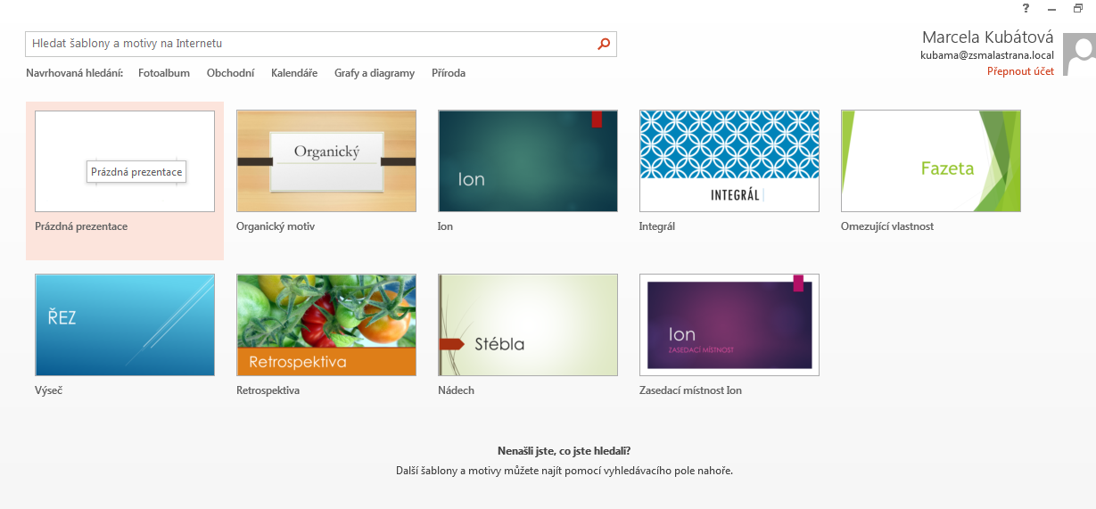
Otevření nové prezentace
s otevřením PowerPointu si můžeme vybrat z daných šablon:
prázdnou prezentaci
fotoalbum
obchodní prezentaci
kalendář
grafy a diagramy

Slide 5
Hlavní zásady pro prezentaci:
prezentace má titulní a závěrečný snímek
každý snímek má své téma
každý snímek má svůj nadpis
texty nejsou dlouhé, jsou spíše heslovité
prohlížení zpříjemňují animace či přechody mezi snímky
obrázky, grafy, schéma vždy upoutají pozornost

Slide 6
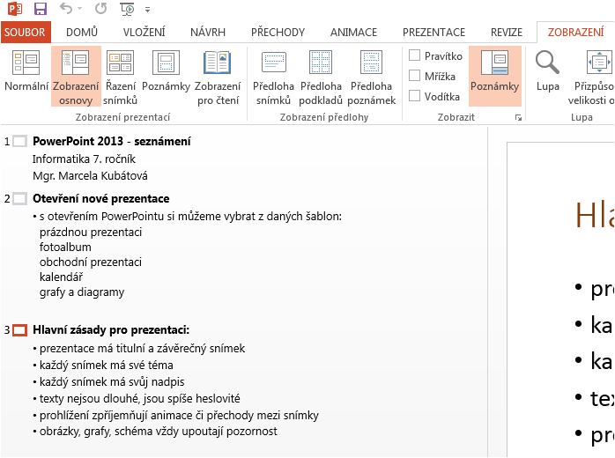
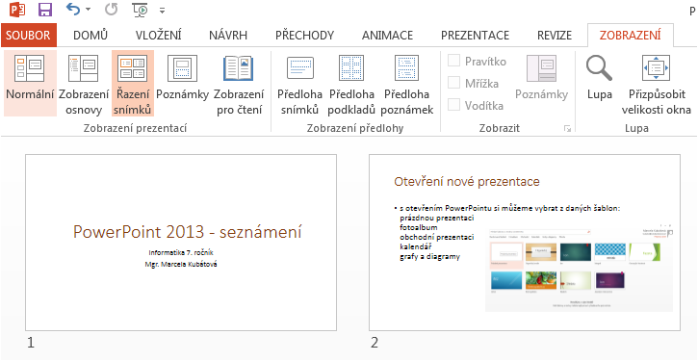
Osnova
Než začneme s tvorbou prezentace, je dobré si připravit, o čem budou jednotlivé snímky, pak jde práce rychleji od ruky.
Pracovat můžeme s Osnovou – karta Zobrazení, skupina Zobrazení prezentací (přepínat se můžeme z Normálního zobrazení prezentace, přes Zobrazení osnovy, Řazení snímků, Poznámky a Zobrazení pro čtení).

Slide 7
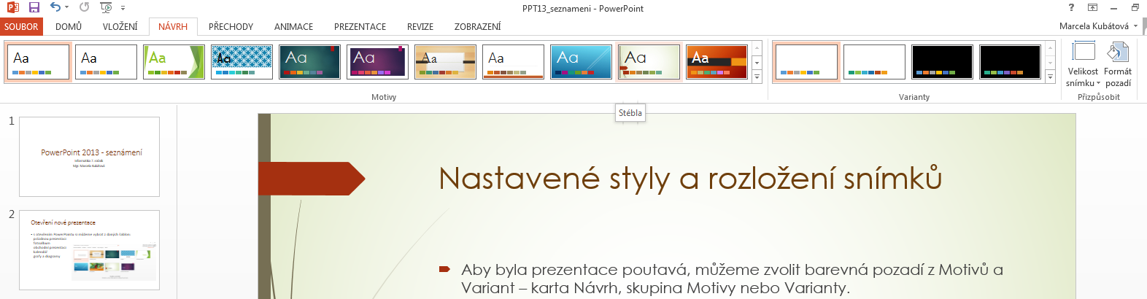
Nastavené styly
Aby byla prezentace poutavá, můžeme zvolit barevná pozadí z Motivů a Variant – karta Návrh, skupina Motivy nebo Varianty.

Slide 8
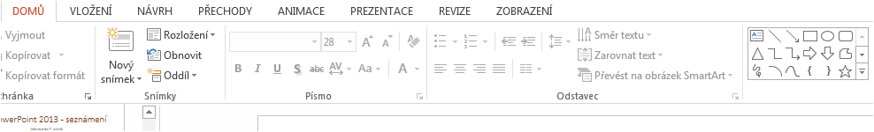
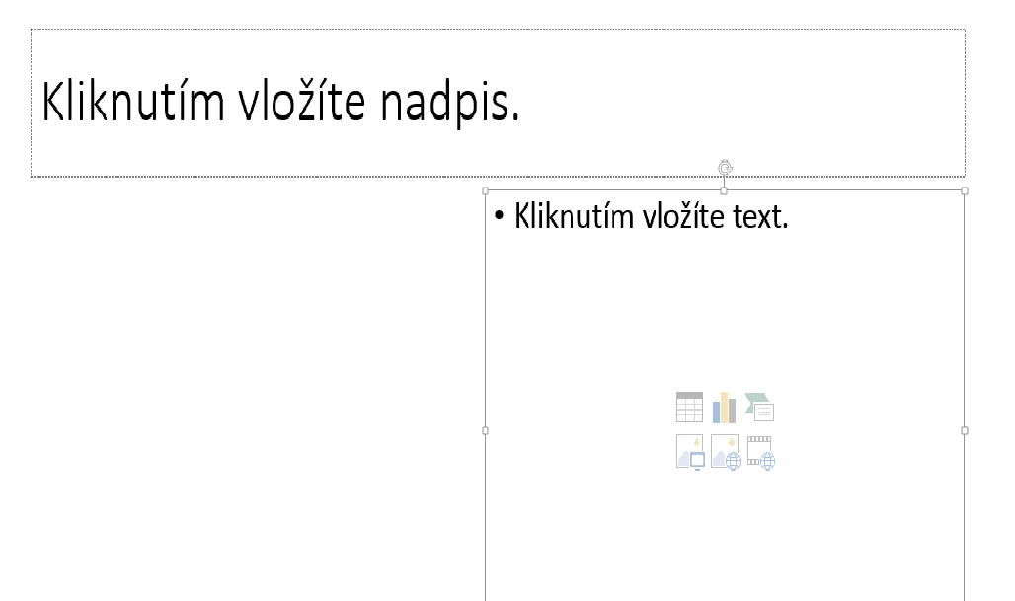
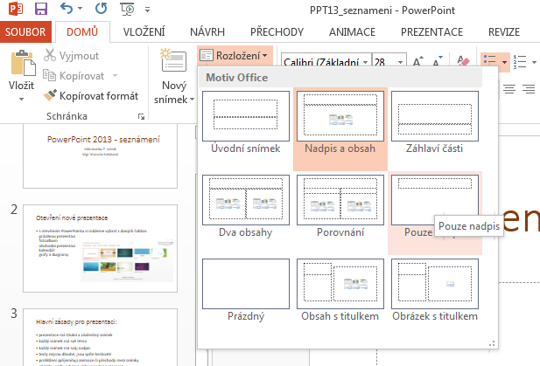
Rozložení snímku
ikona textového pole
Ve snímku si můžeme vybrat různá rozložení – karta Domů, skupina Snímky, Rozložení.
Přednastavená textová pole můžeme libovolně měnit. Můžeme textová pole přidávat či ubírat.

Slide 9
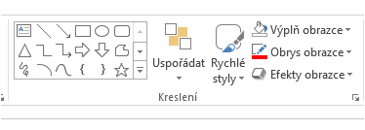
Textové pole
ikonu pro textové pole najdeme na kartě Domů, skupina Kreslení
V textovém poli je přednastaveno Písmo, vše se dá ale změnit.
Textové pole můžeme orámovat i vybarvovat – karta Domů, skupina Kreslení, Výplň obrazce, Obrys obrazce. Nezapomeň si prvně textové pole označit, pokud v něm budeš dělat změny.

Slide 10

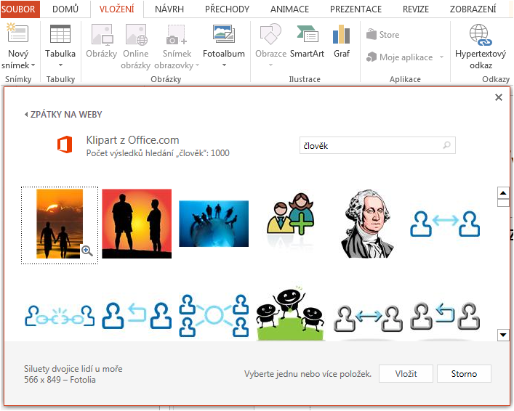
Obrázky, grafy, schéma
Je dobré oživit prezentaci pomocí obrázků.
např. z Klipartu – karta Vložení, skupina Obrázky,
Online obrázky

Slide 11
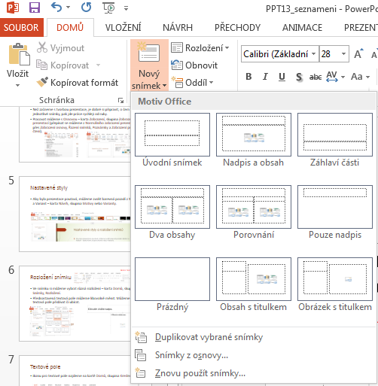
Vkládání a mazání snímků
snímek vkládáme vždy na označené místo, snímek můžeme libovolně tažením přesunovat, označený snímek můžeme smazat klávesou Delete – karta Domů, skupina Snímky
snímky lze také kopírovat – označit snímek,
CTRL+C, klepnout mezi snímky a CTRL+V

Slide 12
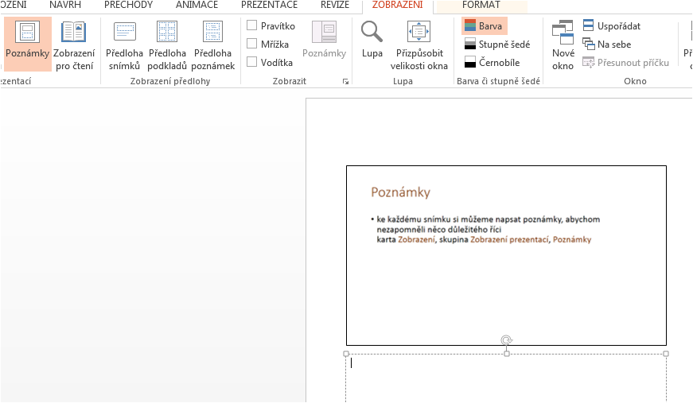
Poznámky
ke každému snímku si můžeme napsat poznámky, abychom nezapomněli něco důležitého říci
karta Zobrazení, skupina Zobrazení prezentací, Poznámky

Slide 13
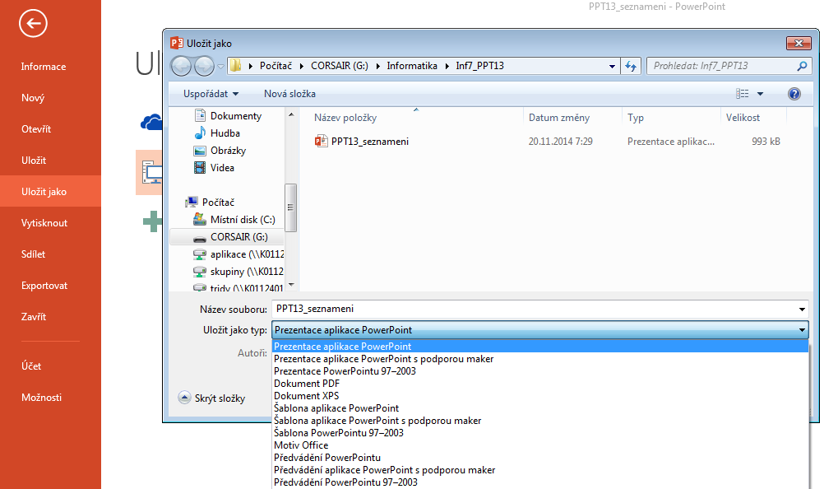
Uložení a spuštění prezentace
Doporučuji uložit jako Prezentace aplikace PowerPoint.
Spuštění pomocí
klávesy F5.

Slide 14
Zdroje:
vlastní práce, obrázky pořízeny pomocí výstřižků či printscreenů
Prohlašuji, že při tvorbě výukového materiálu jsem respektoval(a) všeobecně užívané právní a morální zvyklosti, autorská a jiná práva třetích osob, zejména práva duševního vlastnictví (např. práva k obchodní firmě, autorská práva k software, k filmovým, hudebním a fotografickým dílům nebo práva k ochranným známkám) dle zákona 121/2000 Sb. (autorský zákon). Nesu veškerou právní odpovědnost za obsah a původ svého díla.
Dávám souhlas, aby moje dílo bylo dáno k dispozici veřejnosti k účelům volného užití (§ 30 odst. 1 zákona 121/2000 Sb.), tj. že k uvedeným účelům může být kýmkoliv zveřejňováno, používáno, upravováno a uchováváno.

